Slide 1


El clima de negocios y el sector empresarial
“Especial referencia al sistema judicial para hacer negocios en Paraguay”

Slide 2
¿Qué QUEREMOS?
Involucrar al sector empresarial en el debate sobre la Reforma Judicial para mejorar el clima de negocios.
Analizar con el sector empresarial los problemas estructurales del Poder Judicial y como afecta a su sector
Instalar espacios de análisis con gremios empresariales y Poder Judicial, avanzando hacia objetivos realizables.

Slide 3
¿Qué tenemos?
Diagnósticos.
Informes Técnicos.
Investigaciones.
Datos estadísticos.

Slide 4
Estrategia:
Mejorar la posición del País en el indicador
“Cumplimiento de contratos” del informe
“Doing Business” del Banco Mundial.
Fuente: www.doingbusiness.org

Slide 5
¿Por qué “Doing business”?
Porque proporciona una medición objetiva de las regulaciones para hacer negocios y su aplicación en 189 economías.
Define con claridad los indicadores.
Un indicador corresponde al sistema judicial.
Existen experiencias exitosa “alianza sector empresarial, autoridades nacionales y locales” en mejorar la ubicación País.
Porque permite abordar una área trascendental del Poder Judicial la Jurisdicción Civil y Comercial.

Slide 6
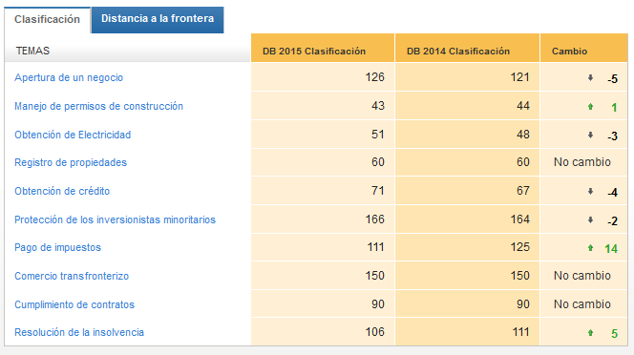
Datos 2015:
Banco Mundial. Doing Business. Disponible en http://espanol.doingbusiness.org/data/exploreeconomies/paraguay#enforcing-contracts

Slide 7
Cumplimiento de contratos:
¿Qué mide?
“Cómo evoluciona una disputa judicial por la venta de mercaderías y analiza el tiempo, costo y número de procedimientos necesarios; desde que el abogado interpone una demanda hasta que se produce el pago”.

Slide 8

Circuito Judicial:
Poder Judicial
Demanda de la Sociedad
Casos
Resueltos
SD’s
Ingreso de
Casos
Poder Judicial
Sentencia
Definitiva
Recursos Humanos,
Financieros,
Tecnológicos,
Infraestructura
Entrada
Indicadores
Salida
Tiempo

Slide 9
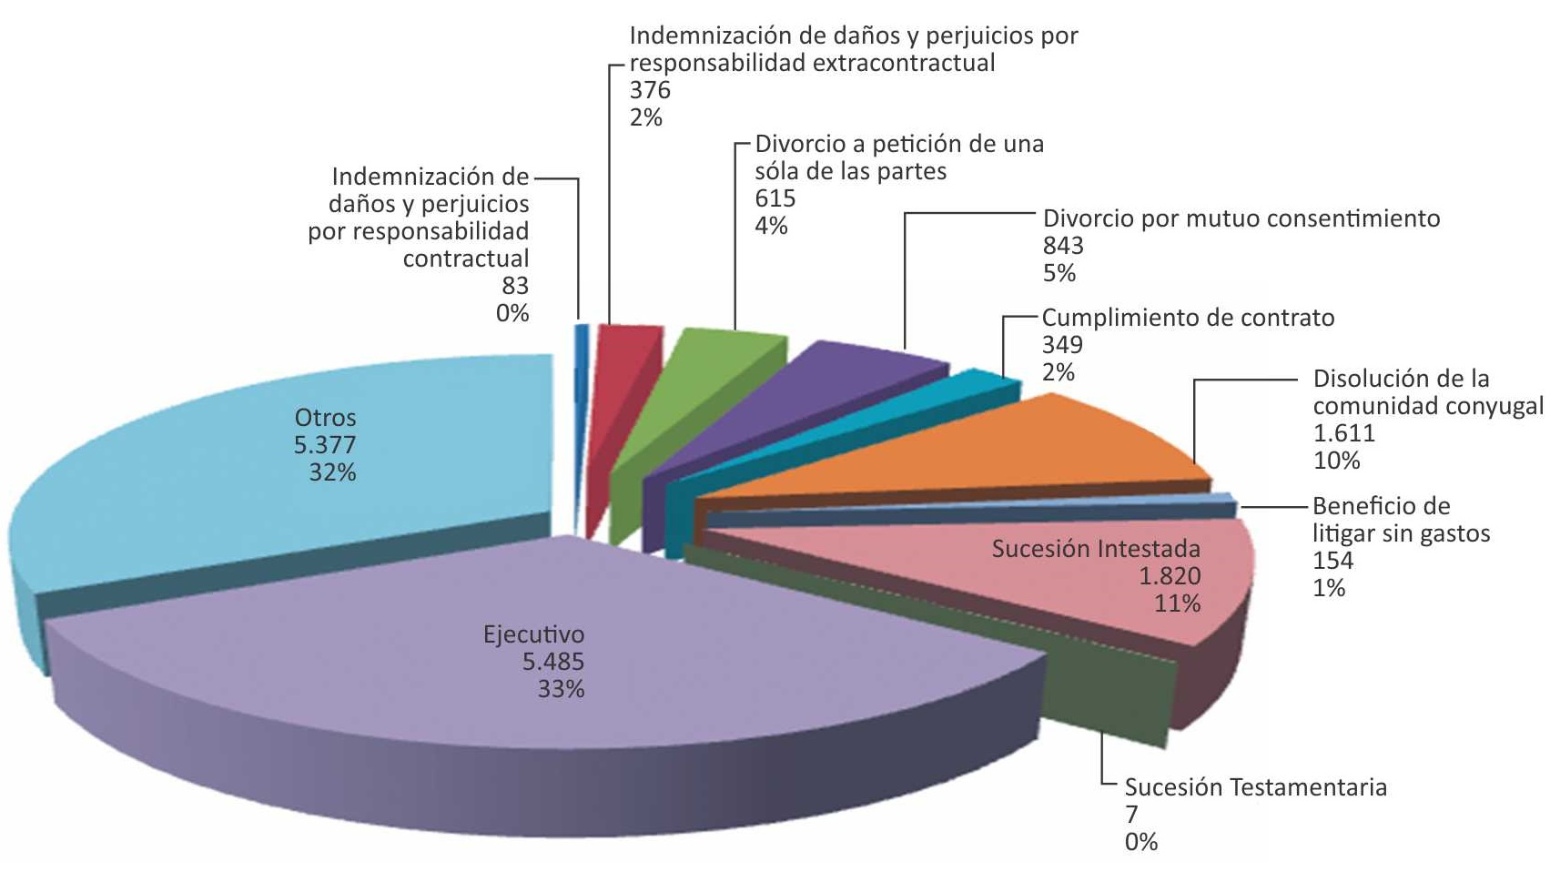
Tipos de juicios:

Slide 10
INVESTIGACIÓN:
Sobre las variables de incidencia en la tramitación de causas “cumplimiento de contratos”.
Fueron elaboradas teniendo en consideración el Código Procesal Civil; los procedimientos establecidos por el Poder Judicial para la recepción, registro y administración de causas en los Juzgados Civil y Comercial y el sistema de comunicación e información; así como normas relacionadas al manejo de la documentación y archivo a nivel de las Secretarías de los Juzgados.

Slide 11
Factores de Incidencia:
Externos de causas ingresadas: 77.
Internos de Gestión de causa: 208.
Promedio de duración de juicios: 1027 días.
Promedio de monto en litigio: 565.494.551 Guaraníes.

Slide 12
¿Qué proponemos?
Replicar las buenas prácticas del sector (Alianzas del sector empresarial, autoridades, sociedad civil).
Alcanzar al mejor posicionado de la Región Chile (64) Paraguay (102/90).
Aprovechar el proceso de Reforma Judicial iniciado por el Parlamento Nacional.
Elaborar y presentar acciones concretas desde el Ministerio de Industria y Comercio a la Corte Suprema de Justicia.

